Slide 1
“不忘初心、牢记使命”主题教育调研汇报
主题：服装学院研究生培养过程管理和学科发展调研
服装党委 副院长 李艳梅
2019年10月15日

Slide 2
目录
调研目的及意义
调研过程
调研发现的问题
后续改进举措

Slide 3
一、调研目的及意义
进一步梳理当前服装学院研究生招生、培养过程、学位点建设和学科发展方面可能存在的问题，理顺管理流程，完善管理细则，提高研究生日常管理的效能，激发学生和导师的科研热情，促进学院学位点建设和学科发展工作。
广泛征求意见，切实把情况弄清楚，问题分析透。在此基础上制定切实可行的对策，完善学院研究生管理和学科管理的相关制度，以制度引领强化学院研究生和学科管理工作。通过调研分析，贴近群众，解决问题，切实做到守初心、担使命，争做合格的共产党员干部。

Slide 4
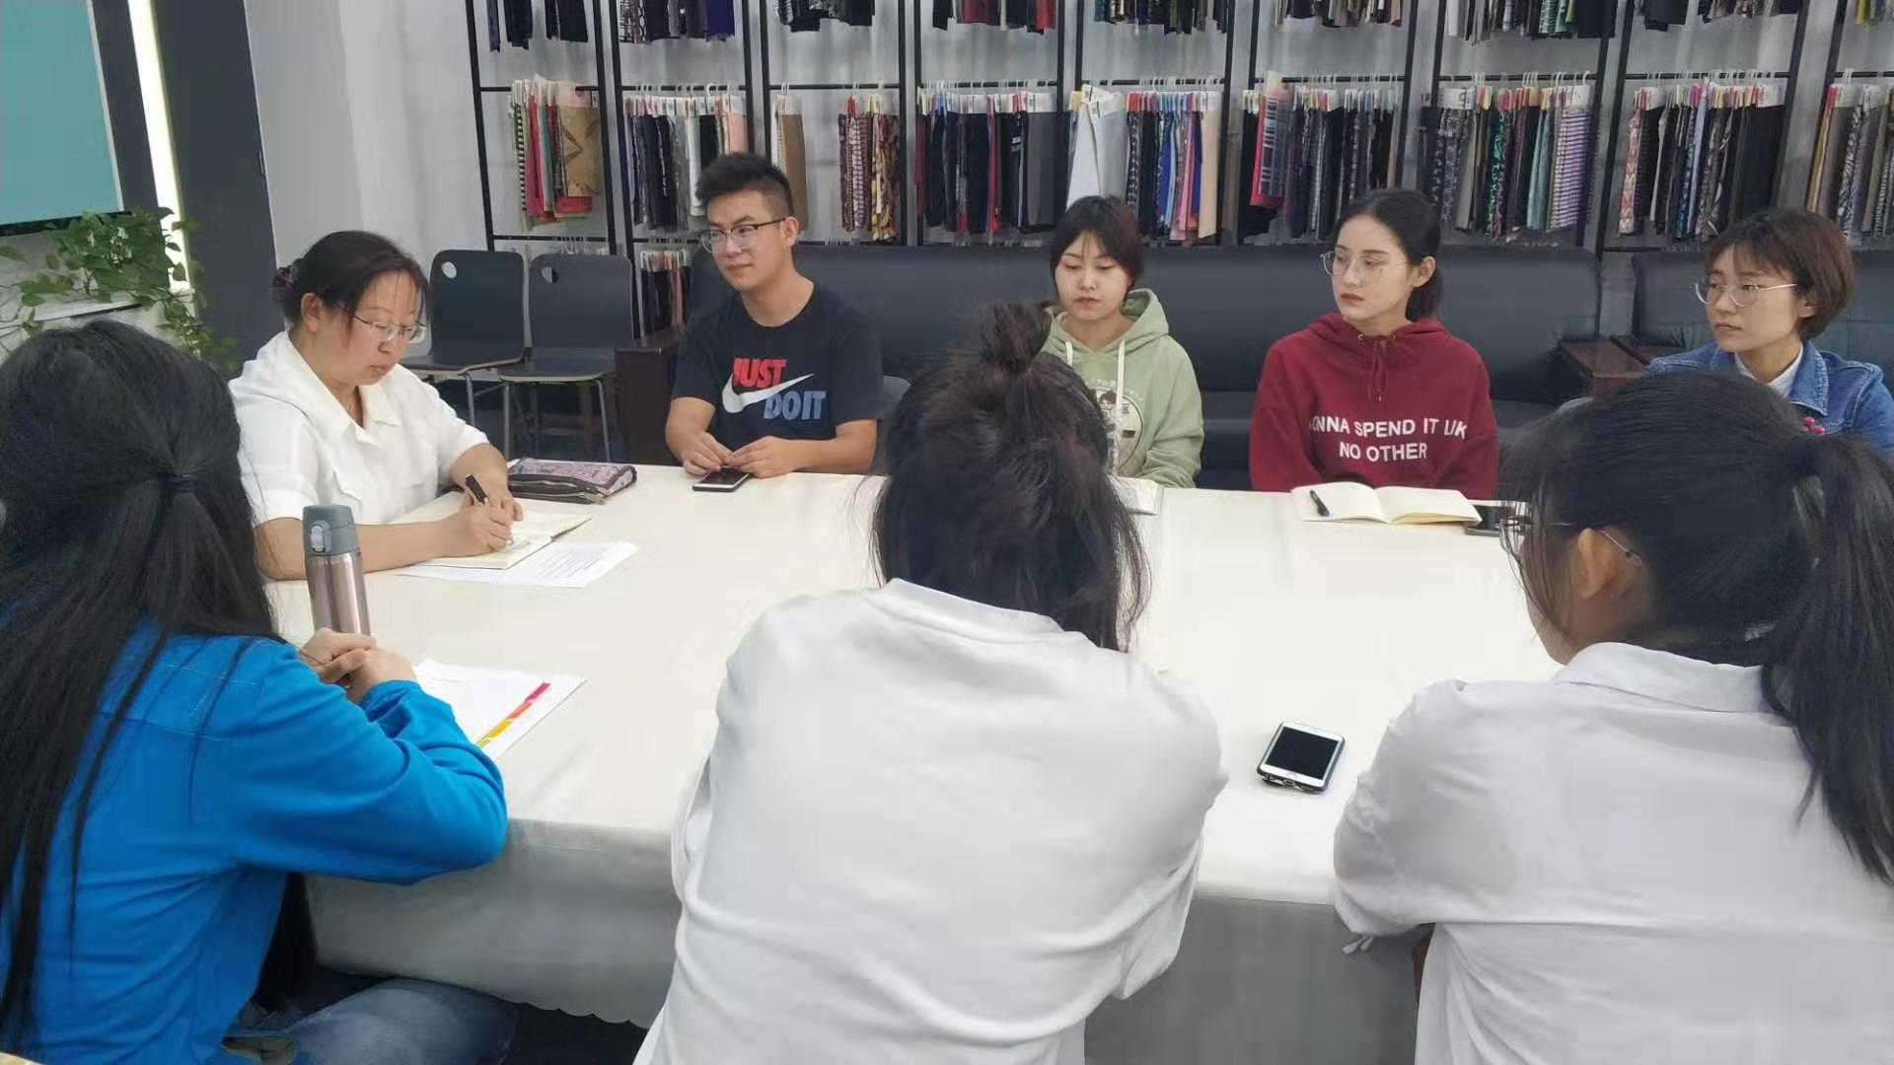
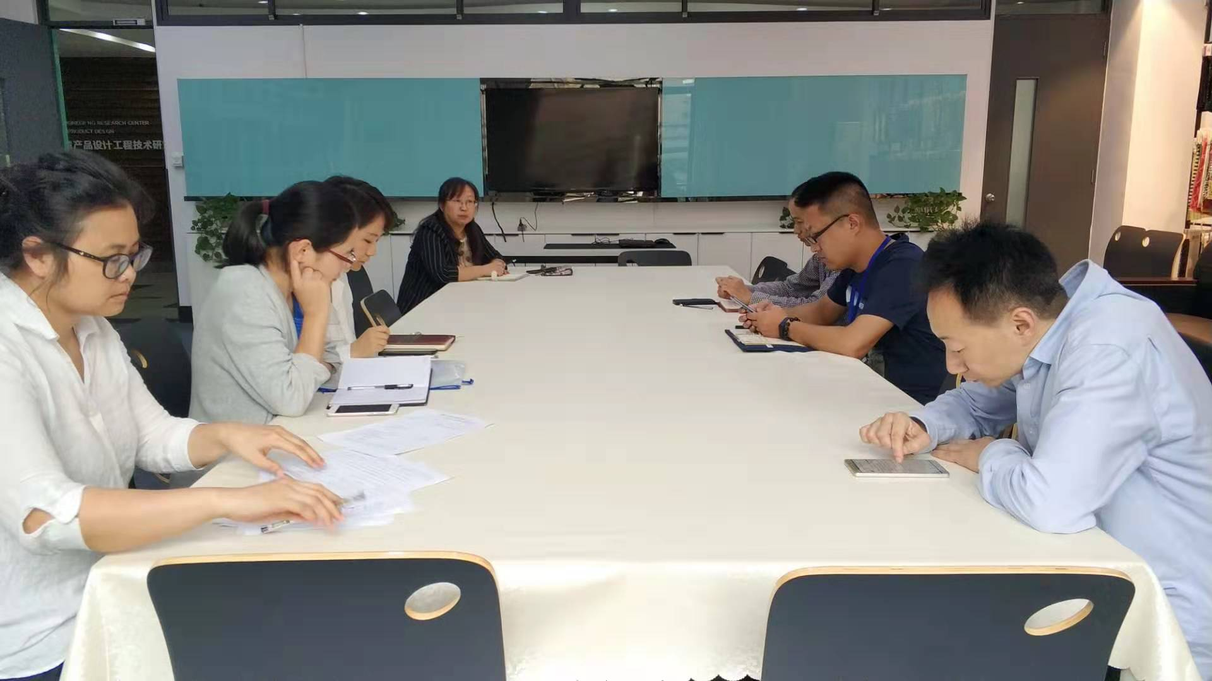
二、调研过程
1、集中调研
（1）10月10日上午10:00在艺术楼C210召开研究生代表调研会
（2）10月11日下午14:00在艺术楼C210召开了研究生导师代表调研会

Slide 5
二、调研过程
2、分散调研
主要通过几个渠道与研究生和导师、实验室管理人员等获得调研信息。
研究生方面，主要是通过自己指导的研究生、中期检查反馈意见的研究生了解学生在培养过程中实际碰到的问题和建议。在日常与导师们的学术沟通和活动中获取对研究生管理和学科发展的建议。
因研究生培养过程中，大量用到实验室，因此与实验室主管和主要的科研实验室管理老师进行了沟通交流获得实验室与研究生使用和管理相关的问题和建议。

Slide 6
三、调研发现的问题
1、研究生反馈比较集中的问题：
（1）实验室相关问题
① 实验室使用管理和开放管理的问题
② 实验耗材补贴的问题
③ 学生进入实验室，使用实验仪器的考核和资质等建议
④ 实验室面积小，实验空间不足的问题
⑤ 危化品无法与实验空间分隔处理，导致无法正常使用的问题
⑥ 时尚设计专业硕士完成作品的场所问题

Slide 7
三、调研发现的问题
1、研究生反馈比较集中的问题：
（2）就业相关问题
⑦ 开展就业辅导的问题
⑧ 获取就业、企业招聘、招聘会信息的问题
（3）其他问题
⑨ 与本科生同住一栋宿舍楼的学生碰到宿舍关门早、熄灯早的问题
⑩ 通知信息下发到要求提交材料之间的时间余量问题

Slide 8
三、调研发现的问题
1、导师反馈比较集中的问题：
（1）自习室、实验室、导师指导空间、时尚设计研究生展示空间的问题
（2）明确各实验室和实验室设施的具体负责人
（3）导师培训的需求
（4）导师双向选择，是否提前进组的问题
（5）优质生源，有目的招生宣传的问题
（6）研究生毕业要求成果的问题
（7）学生在读期间离校请假的问题
（8）本学科争取申请博士点，以及近期联合培养博士生的问题

Slide 9
四、后续改进举措
1、首先，从思想上提高站位
时刻谨记自己是一名中国共产党员，以党员的思想素质和作风能力严格要求自己，努力学习理论知识，关心国家和党的路线、方针政策，熟悉学校和学院的发展规划。
分析和解决问题时能够跳出现象看本质，能够从宏观决策和长远发展的角度理顺流程，制定规划。
能够从依法治校，全程育人和立德树人的角度分析师生的诉求，通过建章立制规范管理。

Slide 10
四、后续改进举措
2、其次，从作风上踏实跟进整改
对于从师生处调研获得的问题将分门别类整理，根据实际情况踏实跟进整改。
（1）一类问题是通过理顺研究生日常管理流程，建章立制解决。
① 对研究生导师提出的培养流程梳理，重要事件和时间节点预告，管理规章和指导能力的培训等，将作为近期研究生管理的重要工作推进。
② 导师双向选择过程中是否提前进组的问题，将报请学院领导班子，进一步征求其他导师的意见后，形成规范统一的管理细则，以制度化的形式统一在研究生管理过程中执行，利于管理上的平衡，以及导师双向选择时的统一协调管理。

Slide 11
四、后续改进举措
2、其次，从作风上踏实跟进整改
（1）一类问题是通过理顺研究生日常管理流程，建章立制解决。
③ 针对优质生源地和生源校有目的招生问题。
一是整理和更新学院的研究生招生宣传资料、PPT视频等资源，有针对性的进行招生宣传和动员。
二是与学院学生管理口协作，加强对本校报考学生的动员。
三是通过组织研究生论坛、国际学术会议，加强校级学术交流等方式加强与优质生源校的联系。
四是进一步完善研究生学术成果激励等制度，鼓励发表高水平成果，鼓励参加国内外学术会议交流，扩大本校的知名度和影响力，吸引优质生源。

Slide 12
四、后续改进举措
2、其次，从作风上踏实跟进整改
（1）一类问题是通过理顺研究生日常管理流程，建章立制解决。
④ 根据研究生培养需求，组织开展内外部需求调研，借鉴国内外同类学科培养计划，制定培养计划修订流程和规范，对学院学硕和专硕的培养计划进行修订。
⑤ 通过高水平成果的不断积累促进本学科整体水平不断提高，争取在第五轮学科评估中有比较明显的进步，争取在下一轮学位点申报时能够达到申报博士点的要求。

Slide 13
四、后续改进举措
2、其次，从作风上踏实跟进整改
（2）一类问题是需要与学院班子或其他主管合作解决的。
如实验室管理和开放管理、实验室设备培训和考核使用等问题。
后续将会将问题带到班子讨论，会同实验室主管副院长制定相应的整改措施。如制定学生进入实验室，使用实验设施的管理制度；
对于学生提出的就业指导和就业需求获取渠道问题。
一方面将与学生管理工作的主管副书记协商将现在主要面向本科生的就业指导课程、就业企业宣讲、就业信息发布等渠道向研究生开放；
另一方面组织企业行业专家进校讲座，加强学生的职业生涯规划，拓宽学生的就业思路。

Slide 14
四、后续改进举措
2、其次，从作风上踏实跟进整改
（3）一类问题是需要向上级或学校其他部门反馈的。
自习室、实验室、导师指导空间、时尚设计研究生展示空间的问题，希望学校能够考虑到学院学科发展和学生培养的实际需要，给予一定的支持。
实训楼洗手间灯光问题。
住本科宿舍楼的学生，因实验需要晚归和熄灯的问题等。

Slide 15
今后的工作中，我将时刻谨记主题教育的总要求，强化目标导向和问题导向，勇担职责使命，积极破解管理过程中碰到的复杂问题和难题，进一步健全研究生培养和学科发展中的规章制度，切实把开展主题教育的成效转化为引领高质量工作的强大动力，顺利推进各项工作，为学校建设高水平现代化工程应用型特色大学发挥自己应有的力量。 请组织监督和指导！

